Slide 1
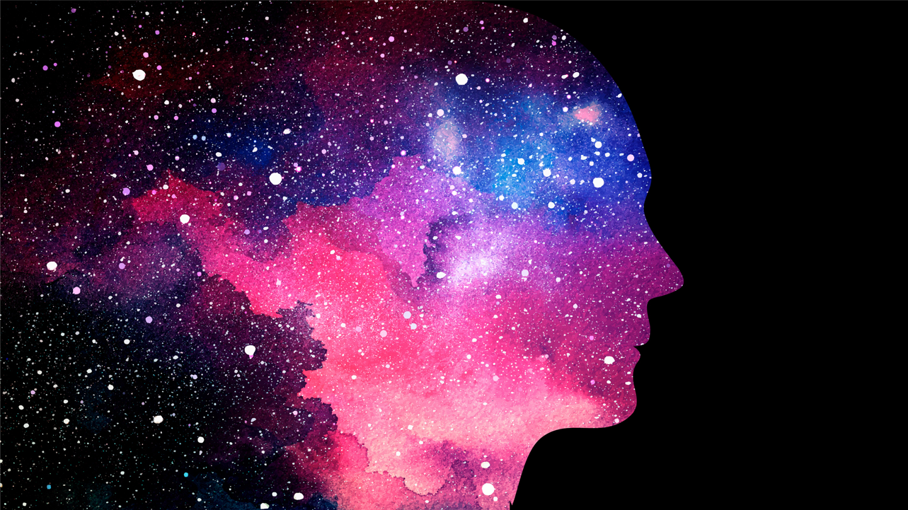
Как наполнить разум
Словом Божьим.
Пастор Рамон Х. Каналс, DMin.
Помощник президента
Секретарь пасторской ассоциации
Генеральной Конференция адвентистов седьмого дня
Notes:
"Только те, кто прилежно изучает Писания и обрел любовь к истине, будут защищены от сильного заблуждения, уводящего мир в плен". Великая борьба, с. 625.3

Slide 2
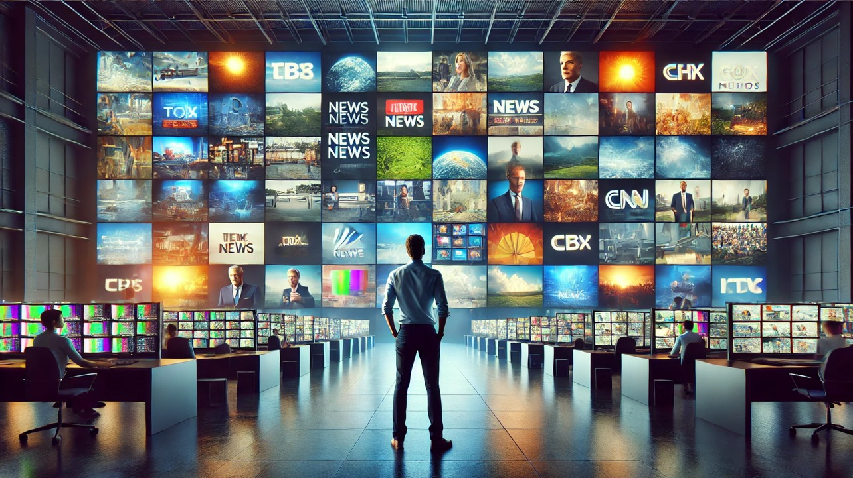

Slide 3
СОЗЕРЦАЯ, МЫ МЕНЯЕМСЯ
Нездоровое, несбалансированное использование социальных сетей:
Ослабляет нашу способность концентрироваться и сосредотачиваться
Заставляет нас чувствовать себя одинокими
Повышает уровень стресса
Усиливает депрессию и тревогу
Ведет к негативному восприятию тела
Поощряет нездоровый режим сна
Приводит к зависимости
Поощряет кибербуллинг
Поощряет нереалистичные ожидания
Вызывает нарушения памяти
Notes:
Нездоровое, несбалансированное использование социальных сетей:
Ослабляет нашу способность концентрироваться и сосредотачиваться
Заставляет нас чувствовать себя одинокими
Повышает уровень стресса
Усиливает депрессию и тревогу
Ведет к негативному восприятию тела
Поощряет нездоровый режим сна
Приводит к зависимости
Поощряет кибербуллинг
Поощряет нереалистичные ожидания
Вызывает нарушения памяти

Slide 4
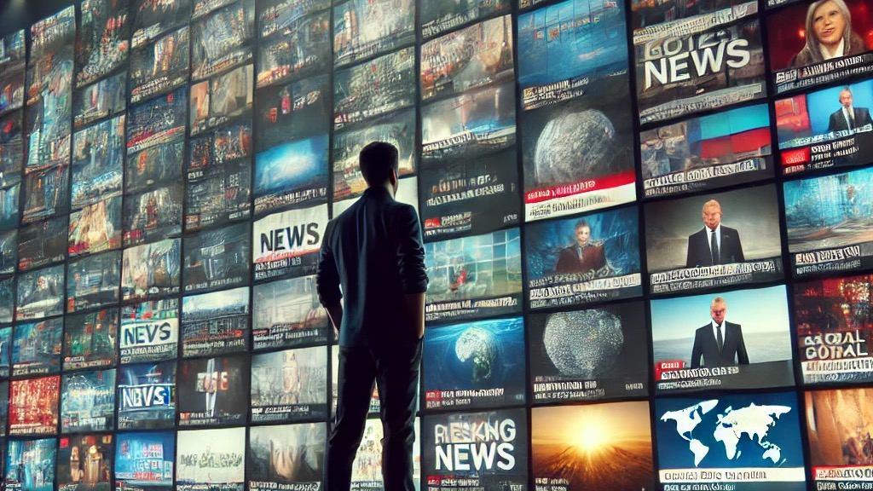
Notes:
Вопрос не в том, меняют ли интернет и цифровые устройства наш мозг? Вопрос в том, как?
Суть в том, что мы ограничены в количестве вещей, на которые можем сознательно обращать внимание одновременно. И нам приходится работать, чтобы сохранять концентрацию внимания, когда наш мозг занят отслеживанием окружающей среды в поисках важной информации. А когда эта среда включает в себя стремительный, полный сладостей для глаз мир цифровых медиа, удерживать внимание в течение длительного периода времени становится практически невозможно.
Профессор Индре Висконтас
Университет Сан-Франциско;
Музыкальная консерватория Сан-Франциско

Slide 5
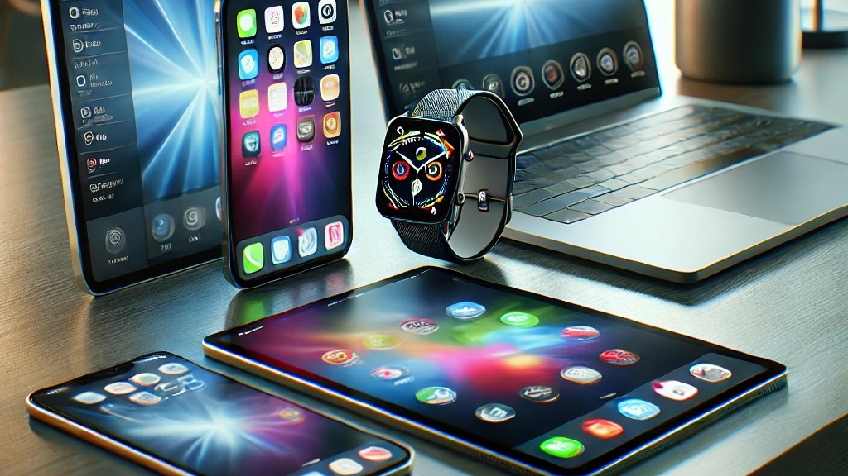

Slide 6
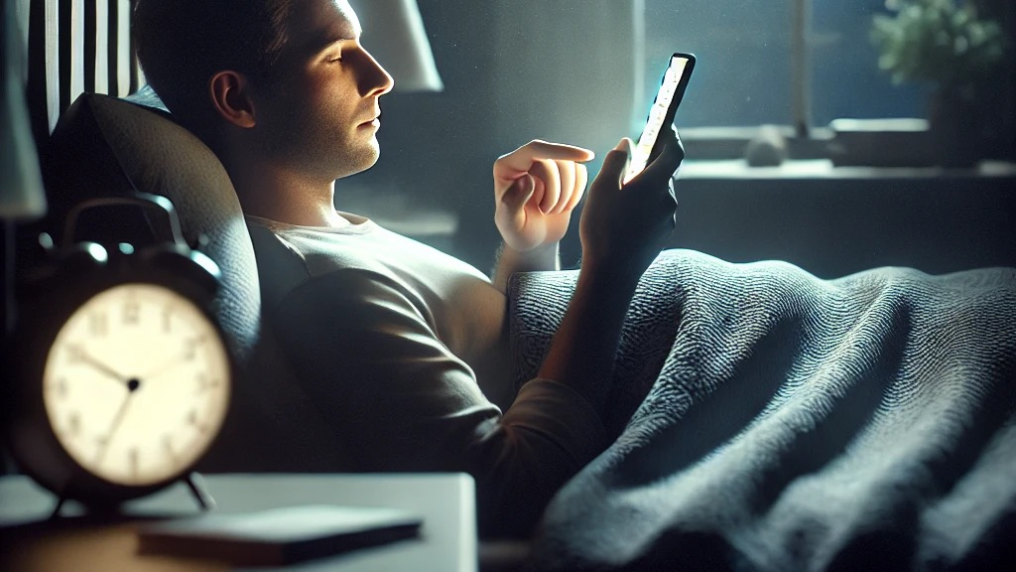

Slide 7
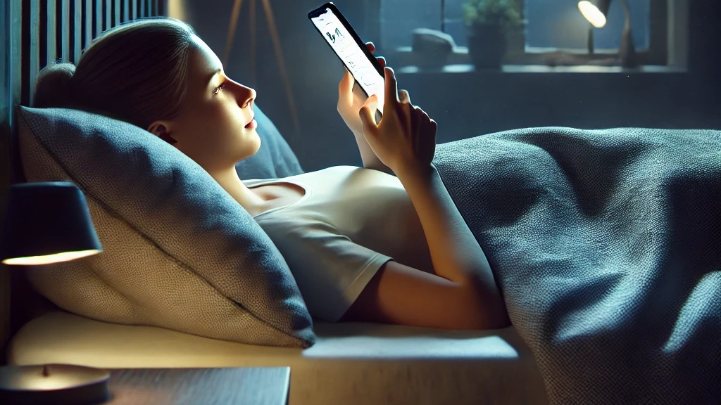

Slide 8
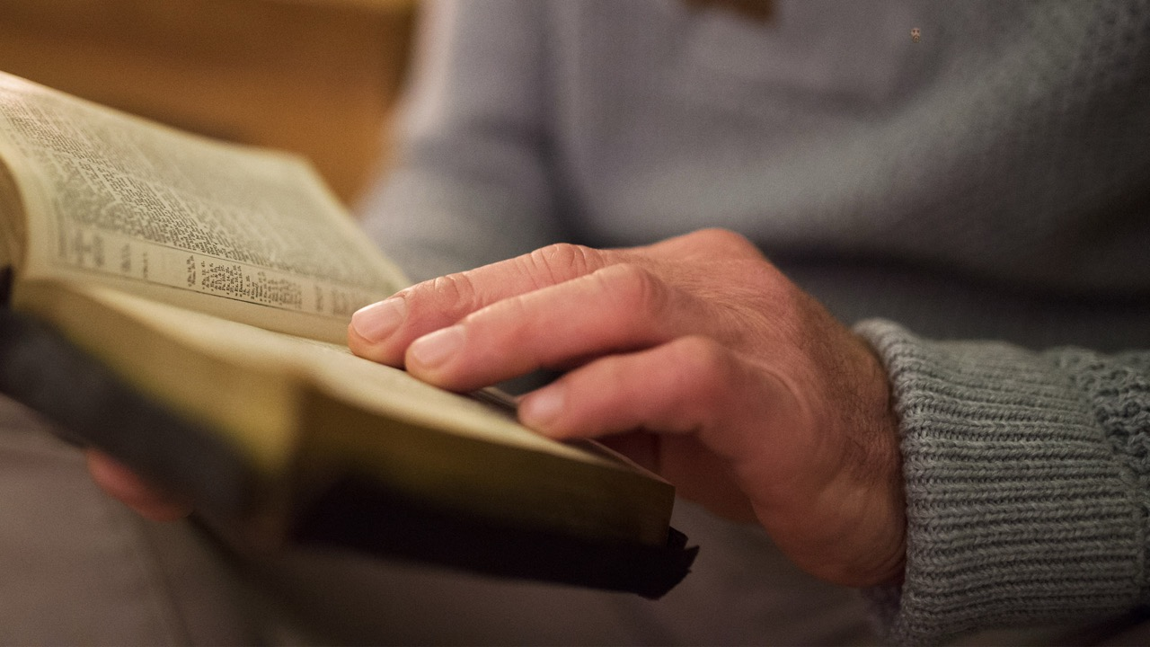
10%
читают
Библию
Notes:
Задание: В группах по 4 человека расскажите о том, какая еда вам нравится больше всего и что вы чувствуете, когда едите эту еду.
СЛОВО: Знай свою Библию
Погрузитесь в глубины священных Писаний, чтобы открыть преобразующую силу Божьего Слова. Узнайте, как размышления над Писанием могут привести к духовной зрелости и более близким отношениям с Богом.
В июле 1961 года Винс Ломбарди, главный тренер команды Green Bay Packers, заложил основу того, что впоследствии станет легендарной главой в истории американского футбола. Его подход к первому дню тренировочного лагеря был нетрадиционным, особенно после того, что произошло в предыдущем сезоне. Команда "Пэкерс" потерпела сокрушительное поражение от "Филадельфии Иглз".
Ломбарди хотел преподать им урок, поэтому во время первой встречи он поднял футбольный мяч и сказал: "Джентльмены, это футбольный мяч!". Это высказывание вошло в историю футбола. Этот момент был не просто высказыванием, а философией, которой Ломбарди велел следовать своей команде. Философия заключалась в том, чтобы вернуться к основам и сосредоточиться на фундаментальных аспектах игры, которые являются ключевыми элементами, составляющими основу футбольного мастерства.

Slide 9
СЛУЖЕНИЕ: Посвящение в молитве
СЛОВО: Знание Библии
СВИДЕТЕЛЬСТВО: Подготовка учеников
Notes:
Есть три основных качества, которыми должен обладать каждый пастор и каждый ученик Христа
1. СЛУЖЕНИЕ: посвятите себя молитве
Когда мы переживаем подлинную духовную связь с Богом, мы лучше осознаем Его любовь к нам. Это может принести мир и комфорт в нашу жизнь и распространиться на других. Подлинная духовная связь с Богом может помочь нам глубже любить других, охотнее прощать и относиться к окружающим с добротой и состраданием.
СЛОВО: Знай свою Библию
Погрузитесь в глубины священных Писаний, чтобы открыть преобразующую силу Божьего Слова.
Узнайте, как размышления над Священным Писанием могут привести к духовной зрелости и более близким отношениям с Богом.
Свидетельствовать: обучать учеников
Пасторство нельзя определить как проповедь или управление; пасторство - это прежде всего духовный дар. Что же тогда является главным приоритетом пасторского лидерства?

Slide 10
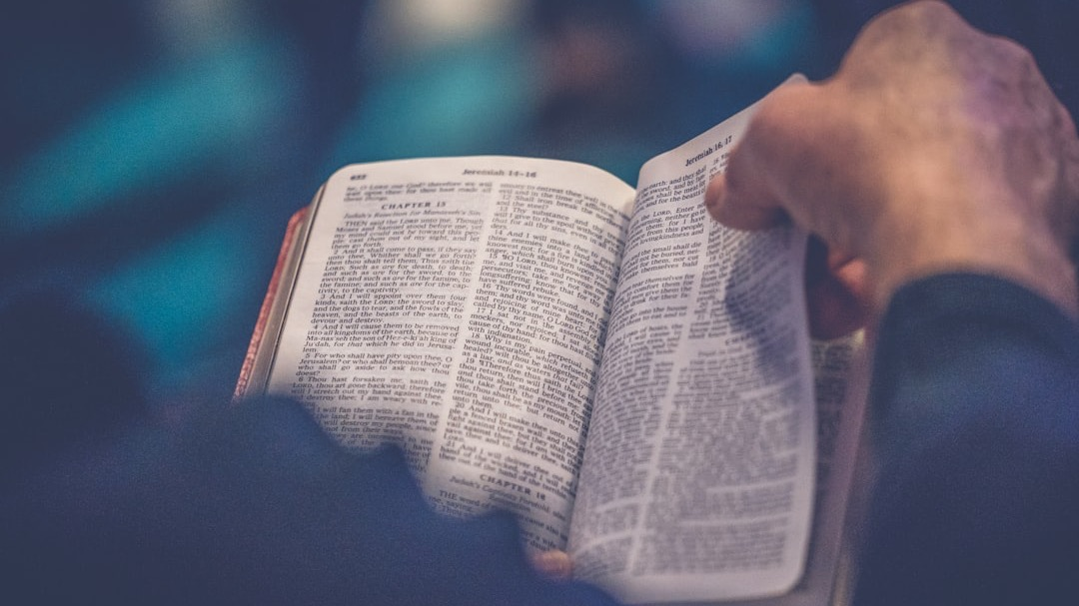
Библия - это голос Бога, говорящий с нами.
Notes:
Как пасторы, что мы можем почерпнуть из подхода Ломбарди, применимого к церкви? Мы всегда ищем новые ресурсы и методы, чтобы донести до людей Евангелие Иисуса Христа.
Но стоит ли уделять больше внимания важности фундаментальных принципов?
Молитва, изучение Библии и размышление над Словом Божьим - это основы ученичества. Сосредоточение на этих основных элементах может привести к необыкновенным достижениям.
Применение того же принципа в личной и профессиональной жизни может привести к исключительным результатам. Урок очевиден: устойчивый успех достигается при неуклонном следовании основам, а не в погоне за следующей большой вещью.
Применение того же принципа в личной и профессиональной жизни может привести к исключительным результатам.
Урок очевиден: устойчивый успех - это неуклонное следование основам, а не погоня за следующей большой вещью.
СОСРЕДОТОЧЬТЕСЬ НА СЛОВЕ БОЖЬЕМ
Я разговаривал с человеком, который живет в очень светском городе. В его церкви было всего 40 членов. Но за последние два года церковь выросла до более чем 150 членов. Я спросил его, что вы делаете по-другому? Он ответил: "У нас есть пастор, который проповедует Библию, и людей привлекает Слово Божье". Вот так просто.
Возвращение к основам - это призыв вернуться к главным принципам, которые сделали нас теми, кем мы являемся, - народом Божьим. Он призывает нас сосредоточиться на том, что действительно важно: на наших отношениях с Богом через молитву и размышления над Его Словом.
Библия - это голос Бога, говорящий с нами так же уверенно.
как если бы мы могли услышать его своими ушами. Если бы мы поняли.
с каким благоговением мы открывали бы Слово Божье и
С каким усердием мы искали бы его заповеди!
Чтение и созерцание Писания
будет рассматриваться как аудиенция с Бесконечным
Один (Эллен Г. Уайт, Свидетельства для Церкви, том 6,
p. 393).

Slide 11
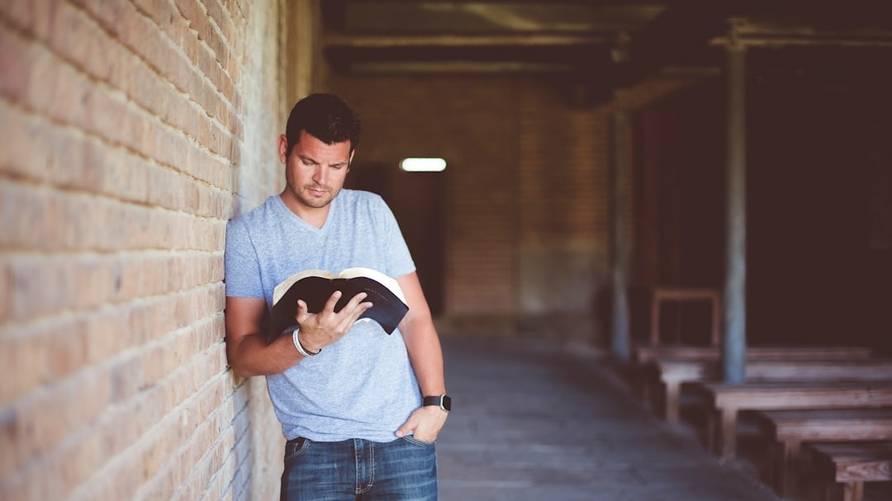
Мы должны сделать это нашим главным делом.
Notes:
"Мы должны устремляться к слову Божьему и к молитве, каждый раз искренне ища Господа, чтобы найти Его. Мы должны сделать это своим первым делом".
(Эллен Г. Уайт, Свидетельства для Церкви, 1948, 3:53).
Как пасторы, что мы можем почерпнуть из подхода Ломбарди, применимого к церкви? Мы всегда ищем новые ресурсы и методы, чтобы донести до людей Евангелие Иисуса Христа.
Но стоит ли уделять больше внимания важности фундаментальных принципов?
Молитва, изучение Библии и размышление над Словом Божьим - это основы ученичества. Сосредоточение на этих основных элементах может привести к необыкновенным достижениям.
Применение того же принципа в личной и профессиональной жизни может привести к исключительным результатам. Урок очевиден: устойчивый успех достигается при неуклонном следовании основам, а не в погоне за следующей большой вещью.
СОСРЕДОТОЧЬТЕСЬ НА СЛОВЕ БОЖЬЕМ
Я разговаривал с человеком, который живет в очень светском городе. В его церкви было всего 40 членов. Но за последние два года церковь выросла до более чем 150 членов. Я спросил его, что вы делаете по-другому? Он ответил: "У нас есть пастор, который проповедует Библию, и людей привлекает Слово Божье". Вот так просто.
Возвращение к основам - это призыв вернуться к главным принципам, которые сделали нас теми, кем мы являемся, - народом Божьим. Он призывает нас сосредоточиться на том, что действительно важно: на наших отношениях с Богом через молитву и размышления над Его Словом.

Slide 12
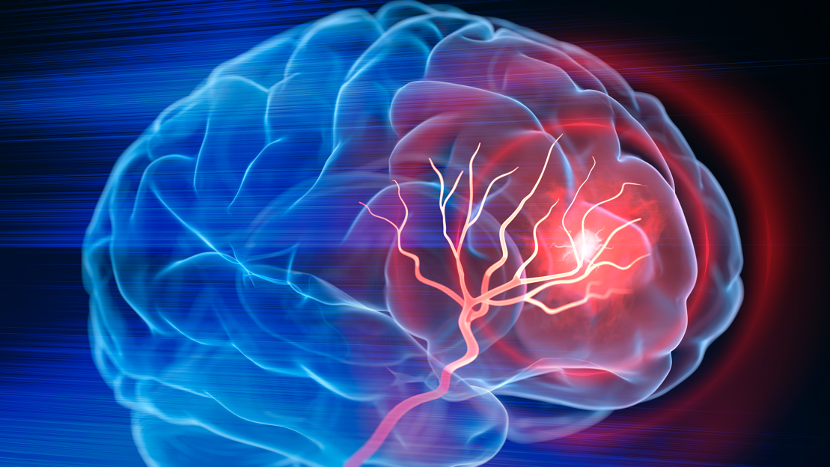
Укрепили
свой разум
Notes:
"Никто, кроме тех, кто укрепил свой разум истинами Библии, не устоит в последнем великом конфликте". The Great Controversy, p. 593
Человеческий разум - это мощный компьютер.
86 миллиардов нейронов. Каждый нейрон имеет более 15 000 синапсов связей.
Человеческий мозг - это мощный машинный орган.
Но у него есть слабость:
Хотите знать, что это такое?
Он может концентрироваться только на одной вещи одновременно.
Не два, не три, не десять, не сто.
Только одно.
Только один.

Slide 13
Защита от заблуждения.
Notes:
"Только те, кто прилежно изучает Писания и обрел любовь к истине, будут защищены от сильного заблуждения, уводящего мир в плен". Большой спор, с. 625.3

Slide 14
Второзаконие 6:5-6

Slide 15
"Возлюби Господа Бога твоего всем сердцем твоим, и всею душою твоею, и всеми силами твоими".

Slide 16
“И да будут слова сии, которые Я заповедю тебе сегодня, в сердце твоем.”

Slide 17
“В сердце моем сокрыл я слово Твое, чтобы не грешить пред Тобою.” Пс 118:11

Slide 18
1. Сердце.
2. Душа.
3. Сила.

Slide 19
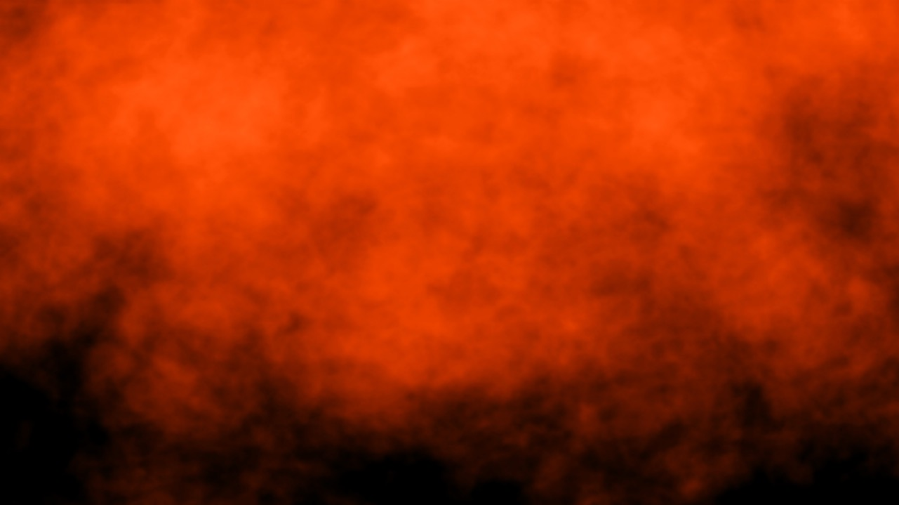
Сердце
Душа
Сила
Notes:
Привычка - это осознанное решение, которое вы принимаете в своей жизни и продолжаете практиковать ежедневно, пока оно не станет автоматическим.
Бог хотел, чтобы Его народ выработал привычку хранить Его Слово в своем сердце, как это ясно показывает Второзаконие 6. Вслушайтесь в эти слова:
"Научите наблюдать".
"Внушайте их своим детям".
"Говорите о них, когда сидите дома" В любое время
"Говорите о них, когда идете по дороге" в течение дня.
"Говорите о них, когда ложитесь" Ночь
"Поговорите о них, когда встанете". Утро
"Свяжите их как символ и свои руки".
"Повяжите их на лбы ваши".
"Напишите их на дверных рамах ваших домов".
"Напишите их на воротах ваших домов".

Slide 20
Любовь
Един
Сердце
Люби
Слушайся
Учи
Сила
Говори
Повяжи
Напиши
ПОВТОРЯЙ=ХАРАКТЕР
Душа
Notes:
Что имеет в виду Бог, когда говорит: Иегова, Бог ваш, есть ОДИН?
ХАРАКТЕР:
"Воспитание характера - это самая важная работа, когда-либо поручавшаяся людям; и никогда еще ее усердное изучение не было так важно, как сейчас. Никогда ни одно предыдущее поколение не было призвано решать столь важные проблемы; никогда юноши и девушки не сталкивались с такими опасностями, как сегодня". Прим. ред. 225.
"Слово Христово да вселяется в вас обильно во всякой премудрости, уча и наставляя друг друга псалмами, гимнами и духовными песнями, воспевая в сердцах ваших благодать Господу".
ENOIKEO
Обитать,
Наполнять
Вселяться
Позвольте мне поделиться с вами моей любимой методикой:
Пожалуйста, позвольте Богу использовать вас, потому что,
МЫ С ВАМИ - МЕТОДОЛОГИИ БОГА.

Slide 21
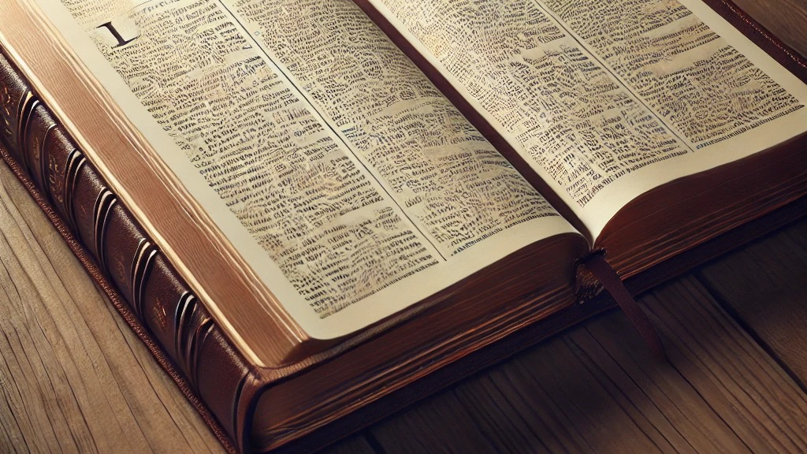
"Слово Христово да вселяется в вас обильно..."
Notes:
"Слово Христово да вселяется в вас обильно во всякой премудрости, уча и наставляя друг друга псалмами, гимнами и духовными песнями, воспевая в сердцах ваших благодать Господу".
ENOIKEO
Обитать,
Наполнять
Вселяться
Позвольте мне поделиться с вами моей любимой методикой:
Пожалуйста, позвольте Богу использовать вас, потому что,
МЫ С ВАМИ - МЕТОДОЛОГИИ БОГА.

Slide 22
Три вида деятельности, которые сделают вас здоровее и умнее
Notes:
Three Activities that can make you healthier and smarter

Slide 23
Физические
упражнения
Notes:
1. ХОДЬБА - самое важное упражнение во Вселенной. Хотя Богу не нужны физические упражнения, в Библии говорится о том, что Бог ходит в прохладе дня (Бытие 3:8). Прогулки рано утром во время прослушивания Библии помогут вам запомнить ее. Упражнения - это фонтан молодости. В сочетании с молитвой и прослушиванием Библии это мощная привычка для увеличения энергии и улучшения качества жизни. Мы не были созданы для того, чтобы часами сидеть перед телевизором, компьютером или комитетами. Мы были созданы для работы в саду. Мы созданы, чтобы двигаться на свежем воздухе, как и все во Вселенной. Существует множество видов физических упражнений, но ходьба - один из самых популярных и легко выполнимых. Ежедневная бодрая ходьба в течение 30 минут поможет вам сохранить здоровье и сделает чудеса для вашего мозга. Мы с женой любим гулять рано утром в течение 60 минут. Такая ежедневная прогулка является мощным средством для снятия стресса и помогает нам справиться с любыми проблемами в течение дня. Когда вы наслаждаетесь прогулкой с Господом, заучивание библейских отрывков подобно ежедневной прогулке Еноха с Богом. Бог хочет благословить нас, как Он благословил Еноха, когда тот ходил с Ним. Когда мы размышляем над Словом Божьим во время прогулки, наш мозг упражняется физически, умственно и духовно. Адам и Ева ходили и разговаривали с Богом лицом к лицу до грехопадения. Енох, Ной, Авраам, Павел и многие другие последователи Христа ходили с Богом по вере. Даже когда Иисус исцелил человека у купальни Вифезда, Он сказал ему: "Встань! Возьми свою подстилку и ходи" (Иоанна 5:8, NIV). Я верю, что память может значительно улучшиться, если мы последуем повелению Иисуса, данному парализованному. Исследования показывают, что ходьба помогает сжигать больше калорий, снижает кровяное давление, улучшает здоровье сердца, снижает риск диабета и заряжает энергией мозг. Все, что улучшает мозговую активность, делает наш ум острее и улучшает способность запоминать то, что мы узнаем. Когда мы занимаемся спортом, в мозг поступает свежая кровь, насыщенная кислородом, что улучшает память. Доктор Холли Шифф говорит: "Ходьба усиливает приток крови к мозгу, что связано с улучшением когнитивных функций, защитой от ухудшения и улучшением памяти".5 Она также утверждает, что она увеличивает гиппокамп. Это очень важно, потому что именно в этой области находится наша долгосрочная память. Шифф говорит: "Ходьба уменьшает стресс, тревогу и усталость, а также снижает риск развития депрессии, поэтому она также полезна для психического здоровья".5 Уильям Мейл в своей статье "Удивительные вещи, которые происходят, когда вы больше ходите, говорят эксперты" сообщает: "Согласно исследованию, опубликованному в British Journal of Sports Medicine, ежедневные 30-минутные физические нагрузки умеренной интенсивности, такие как бодрая ходьба, не только улучшают когнитивные показатели, но и повышают их эффективность.

Slide 24
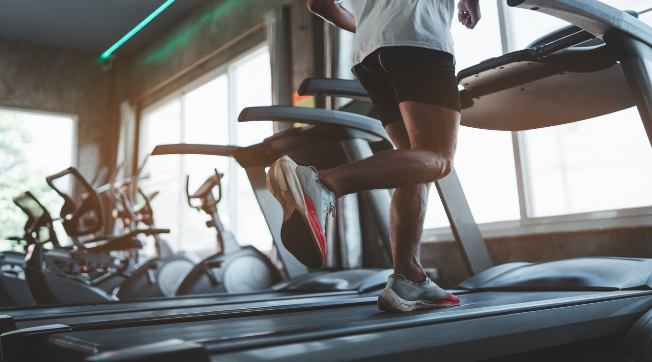
Особое время для физических упражнений
Notes:
Ходьба - самое важное упражнение во Вселенной. Хотя Богу не нужны физические упражнения, в Библии говорится о том, что Бог ходит в прохладе дня (Бытие 3:8). Прогулки рано утром, слушая Библию, помогут вам запомнить ее. Упражнения - это фонтан молодости. В сочетании с молитвой и прослушиванием Библии это мощная привычка для увеличения энергии и улучшения качества жизни.
Мы не были созданы для того, чтобы часами сидеть перед телевизором, компьютером или комитетами. Мы были созданы для работы в саду. Мы созданы, чтобы двигаться на свежем воздухе, как и все во Вселенной. Существует множество видов физических упражнений, но ходьба - один из самых популярных и легко выполнимых. Ежедневная бодрая ходьба в течение 30 минут поможет вам сохранить здоровье и сделает чудеса для вашего мозга.
Мы с женой любим гулять рано утром в течение 60 минут. Такая ежедневная прогулка является мощным средством для снятия стресса и помогает нам справиться с любыми проблемами в течение дня. Когда вы наслаждаетесь прогулкой с Господом, заучивание библейских отрывков подобно ежедневной прогулке Еноха с Богом.
Бог хочет благословить нас, как Он благословил Еноха, когда тот ходил с Ним. Когда мы размышляем над Словом Божьим во время прогулки, наш мозг упражняется физически, умственно и духовно. Адам и Ева ходили и разговаривали с Богом лицом к лицу до грехопадения. Енох, Ной, Авраам, Павел и многие другие последователи Христа ходили с Богом по вере. Даже когда Иисус исцелил человека у купальни Вифезда, Он сказал ему: "Встань! Возьми свою подстилку и ходи" (Иоанна 5:8, NIV). Я верю, что память может значительно улучшиться, если мы последуем повелению Иисуса, данному парализованному.
Исследования показывают, что ходьба помогает сжигать больше калорий, снижает кровяное давление, улучшает здоровье сердца, снижает риск диабета и заряжает энергией мозг. Все, что улучшает мозговую активность, делает наш ум острее и улучшает способность запоминать то, что мы узнаем.
Когда мы занимаемся спортом, в мозг поступает свежая кровь, насыщенная кислородом, что улучшает память. Доктор Холли Шифф говорит: "Ходьба усиливает приток крови к мозгу, что связано с улучшением когнитивных функций, защитой от ухудшения и улучшением памяти".5 Она также утверждает, что она увеличивает гиппокамп. Это очень важно, потому что именно в этой области находится наша долгосрочная память. Шифф говорит: "Ходьба уменьшает стресс, тревогу и усталость, а также снижает риск впасть в депрессию, поэтому она также полезна для психического здоровья "5.
Уильям Мейл в своей статье "Невероятные вещи, которые происходят, когда вы больше ходите, говорят эксперты" сообщает: "Согласно исследованию, опубликованному в British Journal of Sports Medicine, ежедневные 30-минутные физические нагрузки умеренной интенсивности, такие как бодрая ходьба, не только улучшают когнитивные показатели, но и повышают когнитивные функции, связанные с принятием более умных и правильных решений. Победа, победа!" 5
Существует огромное количество информации, связывающей физические упражнения с улучшением работы мозга. Нам стоит прислушаться к совету Иисуса, который он дал парализованному: "Встань... и ходи" (Иоанна 5:8). Делайте это для своего тела и делайте это для своего разума.

Slide 25
1. Планируйте время для ежедневных физических упражнений
Notes:
ШАГИ, КОТОРЫМ НУЖНО СЛЕДОВАТЬ:
Планируйте время для физических упражнений каждый день.
Ежедневно ходите бодрым шагом в течение 30-60 минут.
Растягивайте тело до и после ходьбы, чтобы избежать травм.
Размышляйте над цитатой из Священного Писания, которую вы хотите запомнить. Повторяйте его в уме.

Slide 26
2. Каждый день ходите бодрым шагом 30-60 минут.
Notes:
ШАГИ, КОТОРЫМ НУЖНО СЛЕДОВАТЬ:
Планируйте время для физических упражнений каждый день.
Ежедневно ходите бодрым шагом в течение 30-60 минут.
Растягивайте тело до и после ходьбы, чтобы избежать травм.
Размышляйте над цитатой из Священного Писания, которую вы хотите запомнить. Повторяйте его в уме.

Slide 27
3. Разминайтесь до
и после ходьбы
во избежание травм
Notes:
ШАГИ, КОТОРЫМ НУЖНО СЛЕДОВАТЬ:
Планируйте время для физических упражнений каждый день.
Ежедневно ходите бодрым шагом в течение 30-60 минут.
Растягивайте тело до и после ходьбы, чтобы избежать травм.
Размышляйте над цитатой из Священного Писания, которую хотите запомнить. Повторяйте его в уме.

Slide 28
ЗАПОМИНАЙТЕ
СЛОВО БОЖЬЕ
Notes:
ВЫУЧИТЬ БИБЛИЮ НАИЗУСТЬ
Исследования показывают, что любые упражнения для мозга улучшают память и снижают вероятность развития слабоумия и болезни Альцгеймера. Однако ничто так не помогает сохранить молодость мозга, как наполнение его Божьим Словом. Поэтому ежедневные усилия по заучиванию Божьего Слова приведут к тому, что ваш разум станет сильнее и мощнее.
Эллен Г. Уайт говорит об этом следующим образом: "Библия - лучшая книга в мире для развития интеллектуальной культуры. Ее изучение облагораживает ум, укрепляет память и обостряет интеллект больше, чем изучение всех предметов, охваченных человеческой философией. Великие темы, которые в ней представлены, достойная простота, с которой эти темы рассматриваются, свет, проливаемый на великие проблемы жизни, придают силу и бодрость пониманию".6
Заучивание Библии наизусть сделает для вас четыре мощные вещи: 1. Придаст вам интеллектуальную культуру, 2. Расширит ваш кругозор, 3. Укрепит вашу память и 4. Она обострит ваш интеллект. Поэтому заучивание Божьего Слова улучшит вашу память и способность мыслить и запоминать.
ЧТО НУЖНО ДЕЛАТЬ:
Заучивайте по пять стихов из Библии каждый день.
Начните с одного стиха в день и добавляйте больше, когда почувствуете уверенность в Господе.
Просите Святого Духа помочь вам вспомнить то, что вы выучили.
Перечитывайте Писания ежедневно.

Slide 29
ЗАПОМИНАЙТЕ СЛОВО
Выберите перевод Библии, который вам нравится.
Выберите стих (стихи) или главу, которую вы хотите запомнить.
Молитесь о том, чтобы Святой Дух помог вам запомнить то, что вы выбрали.
Прочитайте текст несколько раз.

Slide 30
ЗАПОМИНАЙТЕ СЛОВО
Разбейте отрывок на логические части.
Пример - Евангелие от Луки 11:13
(a) Если вы, будучи злы,
(b) умеет даяния благие давать детям вашим,
(c) тем более Отец Небесный
(d) даст Духа Святого просящим у Него.
Повторите каждую часть несколько раз.

Slide 31
ЗАПОМИНАЙТЕ СЛОВО
Запишите текст и слушайте его в течение дня.
Используйте свое воображение. Подумайте о смысле и сюжете текста. Мысленно представьте себе это.
Напишите и прочитайте весь текст по памяти. Затем помолитесь по Писанию.
По мере того как вы читаете, размышляйте и повторяйте текст, интегрируйте его в свою повседневную жизнь под руководством Святого Духа.

Slide 32
Изучайте
Слушайтесь
Обучайте
Повторяйте

Slide 33
Псалом 1 обещает, что те, кто день и ночь размышляет над Словом Божьим, будут преуспевать во всем, что делают! Выделите время, чтобы поразмышлять и помолиться над смыслом выбранных вами мест Писания.
Включите заучивание Священного Писания в свой день, повторяя стихи во время выполнения различных задач.

Slide 34
НЕКОТОРЫЕ ПРЕДЛОЖЕНИЯ:
Молитесь о памяти, завершая утреннее поклонение.
Прослушивайте записанные наизусть тексты во время путешествий.
Повторяйте тексты для запоминания, когда готовитесь к новому дню.
Делитесь заученными текстами с другими, когда Святой Дух побуждает вас.
Включите чтение стихов в свои богослужения.

Slide 35
НЕКОТОРЫЕ ПРЕДЛОЖЕНИЯ:
Используйте карточки или приложение для запоминания Священного Писания.
Размышляйте над стихами из Библии, чтобы обрести мир и покой, когда не можете уснуть.
Наслаждайтесь процессом и получайте удовольствие от прогресса! В присутствии Бога - вечная радость (Псалом 15).

Slide 36
ЗАПОМИНАЙТЕ СЛОВО
"И да будут сии слова, которые Я заповедую тебе сегодня, в сердце твоем".
Второзаконие 6:6

Slide 37
Совет Э. Уайт:
"Держите свою Библию при себе. При первой возможности читайте ее; закрепляйте тексты в памяти. Даже гуляя по улицам, вы можете прочитать отрывок и поразмышлять над ним, тем самым закрепив его в памяти". (Христианское воспитание, с. 58).

Slide 38
Библия - лучшая книга в мире, дающая интеллектуальную культуру. Ее изучение облагораживает ум, укрепляет память и обостряет интеллект больше, чем изучение всех предметов, которые охватывает человеческая философия". (Служители Евангелия, стр. 99).

Slide 39
1. Интеллектуальная культура
2. Упражнение для ума
3. Укрепляет память
4. Обостряет интеллект

Slide 40
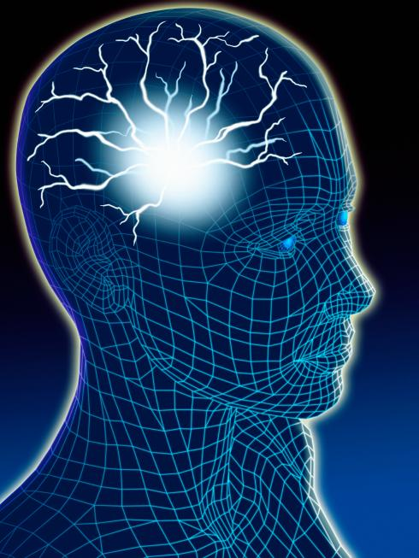
Я не знаю ни одной другой практики в христианской жизни, более полезной, с практической точки зрения, чем заучивание Писания. . . Ни одно другое упражнение не приносит большей духовной прибыли!

Slide 41
Ваша молитвенная жизнь укрепится.
Ваше свидетельство будет более четким и эффективным.
Ваши взгляды и мировоззрение начнут меняться.
Ваш ум станет бдительным и наблюдательным.
Ваша уверенность в себе и своих силах возрастет.
Ваша вера окрепнет. - Чак Суиндолл

Slide 42
Ум всех, кто изучает Слово Божье, будет развиваться.
Э. Уайт, «Наше высшее призвание»
Notes:
СС оказывает качественное влияние на церковь. Потому что при правильном проведении может улучшить церковь. Это означает, что она может сделать ее лучше. Качество церкви.
2. СС имеет количественное влияние на церковь. Почему, потому что при правильном проведении может увеличить церковь. Что это значит. Что он может сделать ее больше. Она может заставить ее расти.

Slide 44
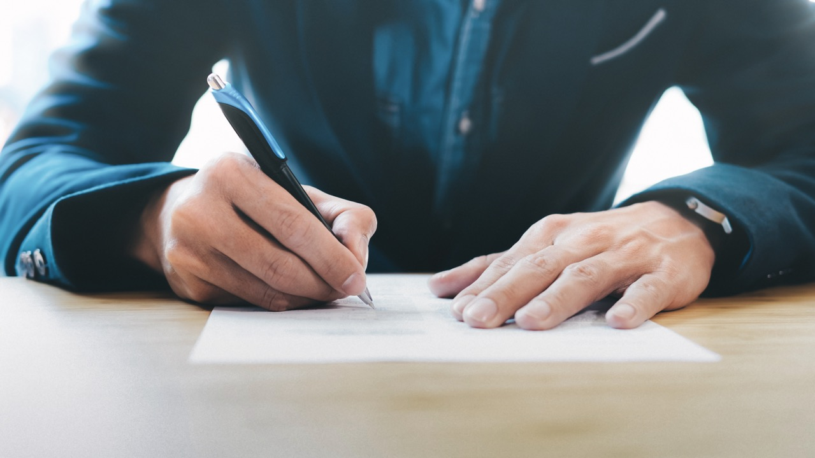
3. Переписывайте Библию от руки.
Notes:
НАПИСАНИЕ БИБЛИИ ОТ РУКИ
Письмо от руки может сделать вас умнее, улучшив умственную деятельность вашего мозга. Именно так. Многие исследования показывают, что письмо от руки вызывает более глубокую электрическую активность в мозге. Следовательно, почерк заставляет мозг больше учиться и сохранять усвоенную информацию. Именно поэтому учебные заведения пытаются внедрить политику, обеспечивающую минимальное обучение детей скорописи, чтобы они могли извлечь пользу из этого упражнения.
Одри ван дер Меер, нейробиолог и профессор Норвежского университета науки и технологии, обнаружила: "Использование ручки и бумаги дает мозгу больше "крючков", на которые можно повесить воспоминания. Ручной почерк вызывает гораздо большую активность в сенсомоторных отделах мозга. При нажатии ручки на бумагу активизируются многие органы чувств, вы видите буквы, которые пишете, и слышите звуки, которые издаете при письме. Эти сенсорные ощущения создают контакт между различными частями мозга и открывают мозг для обучения. Мы и учимся лучше, и запоминаем лучше "1.
Доктор Уильям Р. Клемм в своей статье "Почему почерк может сделать вас умнее" пишет, что исследователи нашли удивительные доказательства в пользу того, чтобы отложить клавиатуру и взяться за ручку и бумагу. "В случае обучения скорописи мозг развивает функциональную специализацию, которая объединяет ощущения, контроль движений и мышление", - говорит Клемм. "Исследования визуализации мозга показывают, что при обучении скорописи псевдобукв коактивируется множество областей мозга, нежели при обучении письму или просто визуальной тренировке".
Данные исследования ван дер Меера показывают, что "скоропись подготавливает мозг к обучению, синхронизируя мозговые волны в диапазоне тета-ритма (4-7 Гц)... Такая колебательная нейронная активность в этих конкретных областях мозга важна для памяти и кодирования новой информации и, таким образом, обеспечивает мозгу оптимальные условия для обучения".
Вот вывод этих исследований: "Мы пришли к выводу, что в связи с преимуществами сенсорно-моторной интеграции, обусловленной более активным задействованием органов чувств, а также тонкими и контролируемыми движениями руки при письме от руки и рисовании, крайне важно поддерживать оба вида деятельности в учебной среде, чтобы облегчить и оптимизировать процесс обучения". 4Технологии сделали почерк практически ненужным, и многие люди считают его бесполезным. Однако почерк - это занятие, которое может улучшить наши когнитивные функции. Вовлечение как можно большего количества органов чувств в наши усилия по написанию Слова Божьего на наших сердцах приведет к лучшему запоминанию библейских стихов, хранящихся в памяти.
ЧТО ДЕЛАТЬ:
Ежедневно выписывайте от руки стихи из Библии, которые вы хотите запомнить.
Воспользуйтесь "Руководством по изучению Библии в субботней школе для молодых взрослых - InVerse", чтобы иметь ежедневный опыт написания Божьего Слова от руки.
Напишите пару предложений, попросив у Бога духовной мудрости для запоминания Его Слова.
Написав библейский стих, попросите Святого Духа помочь вам закрепить его в памяти.

Slide 45
Напишите от руки стихи из Библии, которые вы хотите заучивать ежедневно.
Notes:
НАПИСАНИЕ БИБЛИИ ОТ РУКИ
Письмо от руки может сделать вас умнее, улучшив умственную деятельность вашего мозга. Именно так. Многие исследования показывают, что письмо от руки вызывает более глубокую электрическую активность в мозге. Следовательно, почерк заставляет мозг больше учиться и сохранять усвоенную информацию. Именно поэтому учебные заведения пытаются внедрить политику, обеспечивающую минимальное обучение детей скорописи, чтобы они могли извлечь пользу из этого упражнения.
Одри ван дер Меер, нейробиолог и профессор Норвежского университета науки и технологии, обнаружила: "Использование ручки и бумаги дает мозгу больше "крючков", на которые можно повесить воспоминания. Ручной почерк вызывает гораздо большую активность в сенсомоторных отделах мозга. При нажатии ручки на бумагу активируются многие органы чувств, вы видите буквы, которые пишете, и слышите звуки, которые издаете при письме. Эти сенсорные ощущения создают контакт между различными частями мозга и открывают мозг для обучения. Мы и учимся лучше, и запоминаем лучше "1.
Доктор Уильям Р. Клемм в своей статье "Почему почерк может сделать вас умнее" пишет, что исследователи нашли удивительные доказательства в пользу того, чтобы отложить клавиатуру и взяться за ручку и бумагу. "В случае обучения скорописи мозг развивает функциональную специализацию, которая объединяет ощущения, контроль движений и мышление", - говорит Клемм. "Исследования визуализации мозга показывают, что при обучении скорописи псевдобукв, а не письма или просто визуальной тренировки, коактивируются сразу несколько областей мозга". Данные исследования ван дер Меера показывают, что "скоропись подготавливает мозг к обучению посредством синхронизации мозговых центров в диапазоне тета-ритмов (4-7 Гц). . . Esta actividad neuronal oscilatoria en estas áreas cerebrales particulares es importante para la memoria y para la codificación de nueva información y, por lo tanto, proporciona al cerebro the optimal conditions for learning".
Вот вывод этих исследований: "Мы пришли к выводу, что из-за преимуществ сенсорно-моторной интеграции, обусловленной более активным задействованием органов чувств, а также тонких и контролируемых движений руки при письме от руки и рисовании, крайне важно поддерживать оба вида деятельности в учебной среде, чтобы облегчить и оптимизировать процесс обучения "4.
Технологии сделали почерк практически ненужным, и многие люди считают его бесполезным. Однако почерк - это занятие, которое может улучшить наши когнитивные функции. Вовлечение как можно большего числа органов чувств в наши усилия по написанию Слова Божьего на наших сердцах приведет к лучшему запоминанию библейских стихов, хранящихся в памяти.
ЧТО ДЕЛАТЬ:
Ежедневно выписывайте от руки стихи из Библии, которые вы хотите запомнить.
Воспользуйтесь "Руководством по изучению Библии в субботней школе для молодых взрослых - InVerse", чтобы иметь ежедневный опыт написания Божьего Слова от руки.
Напишите пару предложений, попросив у Бога духовной мудрости для запоминания Его Слова.
Написав библейский стих, попросите Святого Духа помочь вам закрепить его в памяти.

Slide 46
2. Напишите пару предложений, попросив у Бога духовной мудрости для запоминания Его Слова.
Notes:
ПЕРЕПИСЫВАТЬ БИБЛИЮ ОТ РУКИ
Писать от руки может помочь вам стать более интеллектуальным и улучшить умственную активность вашего мозга. Вот как. Многие исследования показывают, что письменная работа с помощью рук приводит к более глубокой активации головного мозга. В результате этого письменная работа заставляет мозг больше учиться и запоминать информацию, которую он усвоил. Именно по этой причине образовательные учреждения пытаются принять политику, гарантирующую, что дети получат минимальный уровень обучения письму, чтобы гарантировать получение выгоды от этого упражнения.
Одри ван дер Меер, нейробиолог и профессор Норуэгского университета науки и технологий, обнаружила: "Использование листов бумаги и бумаги дает мозгу больше "полос" для запоминания. Написание на бумаге вызывает гораздо большую активность сенсорно-моторных частей головного мозга. Многие чувства активизируются при нажатии на бумагу, просмотре букв, которые пишутся, и при прослушивании звуков, которые издаются во время написания. Эти сенсорные ощущения создают контакт между различными частями головного мозга и способствуют обучению. Все учатся лучше и записывают лучше".¹
Доктор Уильям Р. Клемм в своей статье "Почему написание текста человеком может сделать вас более интеллектуальным" говорит, что исследователи нашли удивительное доказательство того, что вы можете отложить телефон на одну сторону и использовать бумагу и листы бумаги. "В случае обучения курсивному письму мозг развивает особую функциональность, которая объединяет ощущения, управление движением и мышление", - говорит Клемм. "Los estudios de imágenes cerebrales revelan que múltiple áreas del cerebro se coactivan durante el aprendizaje de la escritura cursiva de pseudoletras, en lugar de escribir or simplemente practicar visualmente".^{número arábigo}
Данные исследования Ван дер Меера свидетельствуют о том, что "написанное курсивом готовит мозг к обучению через синхронизацию мозговых импульсов в диапазоне тета-ритмов (4-7 Гц). . . Esta actividad neuronal oscilatoria en estas áreas cerebrales particulares es importante para la memoria y para la codificación de nueva información y, por lo tanto, proporciona al cerebro las condiciones óptimas para el aprendizaje".
Таков вывод этих исследований: "Мы пришли к выводу, что благодаря преимуществам сенсорно-моторной интеграции, благодаря более широкому участию органов чувств, а также движений, контролируемых человеком при написании текстов и рисовании, жизненно важно поддерживать эти виды деятельности в едином пространстве обучения, чтобы облегчить и оптимизировать процесс обучения".⁴
Технологии сделали так, что письменная речь стала практически необязательной, вплоть до того, что многие люди считают, что писать на бумаге бесполезно. Тем не менее, написание текста на бумаге - это активный вид деятельности, который может улучшить наши когнитивные функции. Вовлечение всех чувств, какие только возможно, в наши усилия по написанию Палабры Божьей в нашем сердце приводит к тому, что мы лучше запоминаем и лучше записываем библейские стихи, хранящиеся в нашем мозгу.
ПАСОЧКИ ДЛЯ ДАЛЬНЕЙШЕЙ РАБОТЫ:
Выпишите на бумагу те стихи из Библии, которые вы хотите заучивать ежедневно.
Воспользуйтесь "Руководством по библейскому обучению для подростков и взрослых" Сабатской школы - InVerse, чтобы получить ежедневный опыт написания на бумаге Палабры Божьей.
Напишите один или два обращения к Диосу с просьбой о духовной сабидурии для заучивания Писания.
Когда вы пишете библейский стих, обращайтесь к Святому Духу, чтобы он вложил его в ваше сознание.

Slide 47
3. Выписывая библейский стих, попросите Святого Духа помочь вам закрепить его в памяти.

Slide 49
Христианская жизнь - это борьба и поход, но победа, которую мы должны одержать, не достигается человеческой силой.

Slide 50
"Самая большая битва, которую нам предстоит вести, - это безоговорочное предание себя воле Божьей".
Notes:
Поле битвы сердца - это место конфликта. Самая большая битва, которую нам приходится вести, - это безусловное предание себя воле Божьей, подчинение сердца суверенитету любви.

Slide 51
"Ветхая природа, рожденная от крови и по воле плоти, не может наследовать Царство Божье. Наследственные наклонности, прежние привычки должны быть оставлены". Мысли с горы благословения, стр. 141.2

Slide 52
"И увидел Господь, что велико развращение человеков на земле,
и что все мысли и помышления сердца их были зло во всякое время". Бытие 6:5

Slide 53
"Ко всякому, слушающему слово о Царствии и не разумеющему, приходит лукавый и похищает посеянное в сердце его — вот кого означает посеянное при дороге". Матфея 13:19.

Slide 54
"Надвигается буря, буря, которая испытает веру каждого человека, какого бы рода она ни была. Верующие должны быть твердо укоренены во Христе, иначе они будут сбиты с пути той или иной фазой заблуждения". Евангелизм, с. 361-2

Slide 55
Сила Библии: 1. Библия - единственное правило веры и учения. 2. Она заряжает энергией разум и укрепляет интеллект. 3. При правильном изучении она способна возвысить мысли, придать бодрость способностям и сформировать характер, отражающий Иисуса Христа.

Slide 56
"Было бы хорошо, если бы мы каждый день проводили один час в созерцании жизни Христа. Мы должны проходить ее пункт за пунктом и позволять воображению живо представлять каждую сцену, особенно заключительные эпизоды Его земной жизни". Желание веков, стр. 83

Slide 57
"Ни одно обновленное сердце не может оставаться в сладостном состоянии без ежедневного применения соли Слова. Божественную благодать нужно получать ежедневно, иначе ни один человек не останется обращенным". Ревью энд Геральд, 14 сентября 1897 года

Slide 58
"Несколько раз в день драгоценные, золотые минуты должны быть посвящены молитве и изучению Писания, хотя бы для того, чтобы запомнить текст, чтобы в душе была духовная жизнь". Свидетельства для Церкви - 4:459

Slide 59
1. Ежедневно изучайте Священные Писания.
2. Каждый день учите по памяти библейские тексты.
3. Ежедневная молитва и изучение Библии.
4. Запомните Библию и используйте ее против сатаны.
5. Постройте вокруг себя ограду из обетований.
6. Храните в памяти драгоценные слова Иисуса.
7. Используйте любую возможность, чтобы запомнить драгоценные обетования.

Slide 60
Почему важно хранить Божье Слово в нашем сердце?

Slide 61
1. Познать Бога: Иоанна 17:3; Исаии 11:9; Осии 6:6; Псалом 34:8

Slide 62
2. Обрести победу над грехом: Матфея 4:4; Псалом 119:9-11

Slide 63
3. Иметь ум Христов: Филиппийцам 2:1-7; Ефесянам 4:13

Slide 64
4. Выполнить Великое поручение:
2 Тимофею 2:15; 1 Петра 2:2

Slide 65
Запечатлено
в памяти...
Notes:
"Придет время, когда многие лишатся написанного Слова. Но если это Слово запечатлено в памяти, никто не сможет отнять его у нас. Это талисман, который встретит худшие формы ошибок и зла". Выпуск рукописей, 760:24

Slide 66
«Запомните ее драгоценные обещания». Ревью энд Геральд, 27 апреля 1905 г.
Notes:
"Держите карманную Библию Во время работы держите при себе карманную Библию и используйте любую возможность, чтобы запомнить ее драгоценные обетования". Ревью энд Геральд, 27 апреля 1905 г.

Slide 67
"Чтобы ум имел ясность и силу мысли, память и умственную силу, мышцы тела должны упражняться каждый день". Знамения времени, 29 апреля 1875 года, параграф 5
Notes:
La Palabra de Dios предоставляет менту все оружие Божественного покровителя, с помощью которого можно уничтожить врага. Счастлив тот, кто, когда пытается, завладеть своей альмой, обогащенной знаниями об Эскритурах, завладеть обетованиями Диоса. El salmista dijo: "En mi corazón he guardado tus dichos, para no pecar contra ti." -The Signs of the Times, 1 de junio de 1882. {La Fe por la Cual Vivo. P. 10.2} 5}

Slide 68
"Слово Божье - это канал общения с живым Богом. Тот, кто питается Словом, будет плодовит во всех добрых делах. Тот, кто трудится вместе с Богом, станет первооткрывателем богатых рудников истины, над которыми ему придется потрудиться, чтобы найти спрятанное сокровище. Когда его окружат искушения, Святой Дух приведет ему на ум те самые слова, которыми можно ответить на искушение в тот самый момент, когда они больше всего нужны, и он сможет эффективно использовать их с властной силой." Знамения времени, 5 сентября 1895 года

Slide 69
1. Слово Божье - это канал общения с Живым Богом.

Slide 70
2. Тот, кто питается Словом, будет успешен во всех добрых делах.

Slide 71
3. Вам откроются богатые потоки истины, в которых вы найдете спрятанные сокровища.

Slide 72
4. Когда вас одолевает искушение, Святой Дух приведет вам на ум правильные слова, чтобы победить искушение.

Slide 73
Возлюби Господа, Бога твоего, всем сердцем твоим, и всею душою твоею, и всеми силами твоими. И слова сии, которые я заповедую тебе сегодня, должны быть в сердце твоем". Второзаконие 6:5-6 NKJV

Slide 74
Призыв
Каждый день с молитвой в сердце ищите в Божьем Слове новый образ Иисуса. Попросите Бога вдохновить вас на то, как вы должны применить его в своей жизни в этот день.

Slide 75
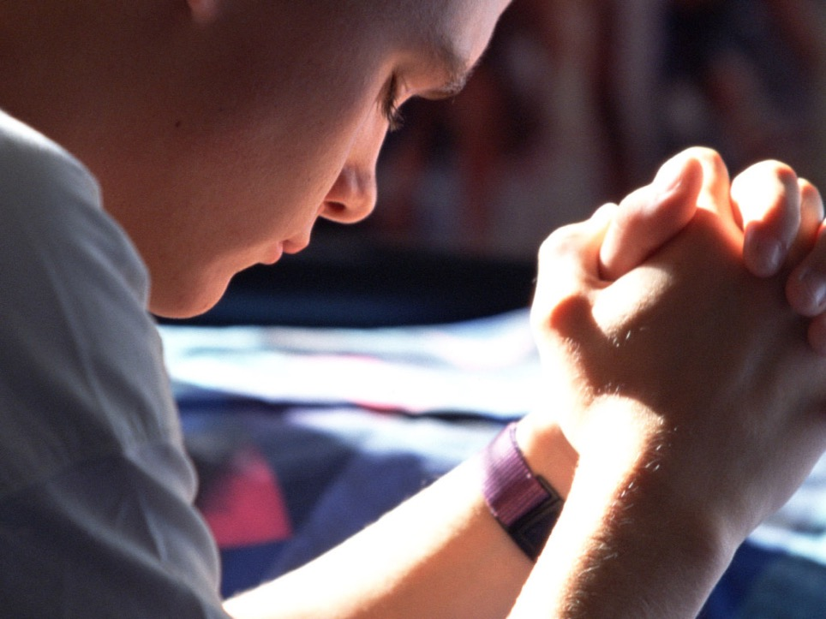
Notes:
Но мы с вами можем прийти к Иисусу, встать перед Ним на колени и сказать: "Боже, я не справился, я знаю, что не справился,
Бог смывает этот грех и снимает вину".
Мы можем знать, что Кровь Христа была пролита за нас, чтобы простить наши грехи, очистить нашу совесть и примирить нас с Богом.
Вера в то, что Бог на самом деле делает все это для нас, снимает с нас бремя вины.

